Slide 1
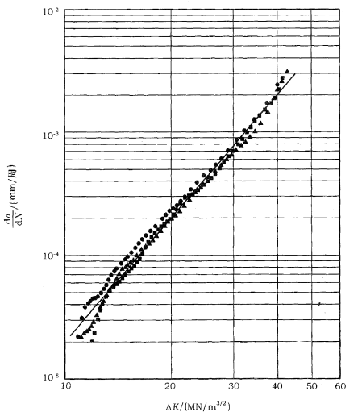
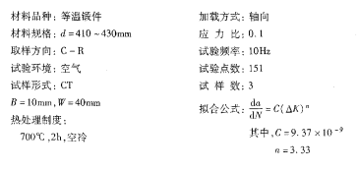
TC4：室温20℃，优质锻件

Slide 2
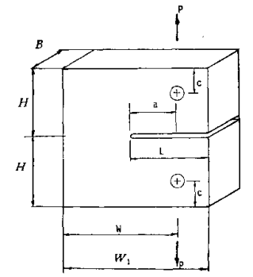
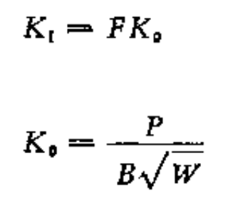
已知dadN-dK，从中得到dadN-a
根据应力强度因子手册中CT试样解析解得到a-K关系，进而得到a-dK关系

Slide 3
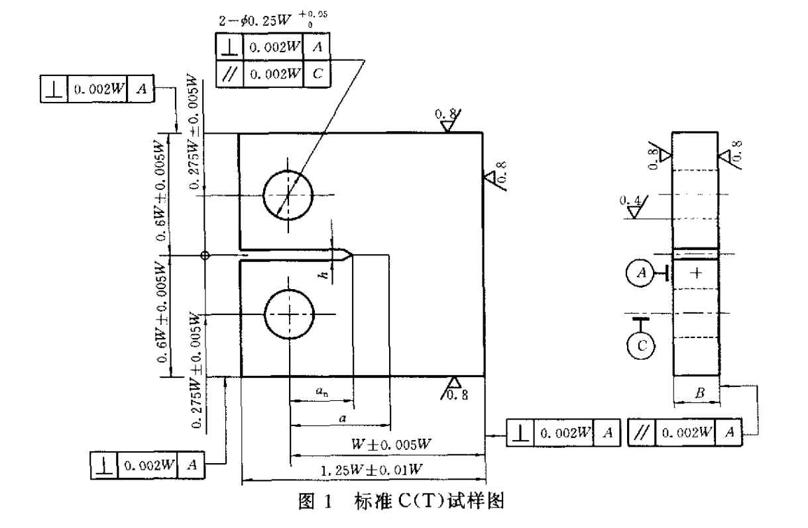
根据《 GBT6398-2000金属材料疲劳裂纹扩展速率试验方法》中对CT试样切口长度的要求，an取0.2W

Slide 4
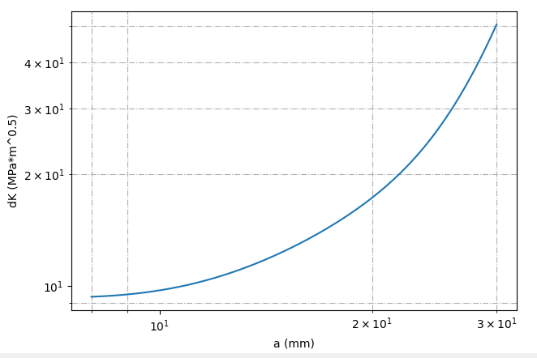
根据an，计算出对应应力强度因子范围为10MPa*m^0.5（最小的dK）时对应的载荷（由于材料数据手册中没有说明详细的试验程序，例如载荷和预制裂纹的长度）即为材料手册中的载荷，为
考虑到手册中提到最大应力应取整数，因此取为4e3N
根据上述数据，绘制dK-a曲线、dadN-dK曲线以及dadN-a曲线

Slide 5
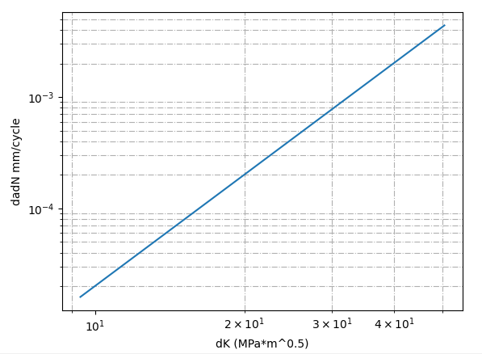
根据an，计算出对应应力强度因子范围为10MPa*m^0.5（最小的dK）时对应的载荷（由于材料数据手册中没有说明详细的试验程序，例如载荷和预制裂纹的长度）即为材料手册中的载荷，为
考虑到手册中提到最大应力应取整数，因此取为4e3N
根据上述数据，绘制dK-a曲线、dadN-dK曲线以及dadN-a曲线

Slide 6
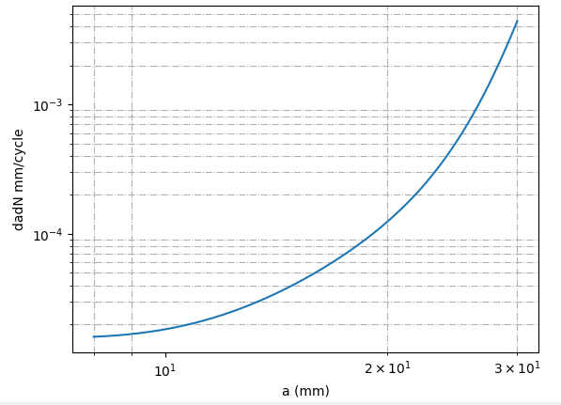
根据an，计算出对应应力强度因子范围为10MPa*m^0.5（最小的dK）时对应的载荷（由于材料数据手册中没有说明详细的试验程序，例如载荷和预制裂纹的长度）即为材料手册中的载荷，为
考虑到手册中提到最大应力应取整数，因此取为4e3N
根据上述数据，绘制dK-a曲线、dadN-dK曲线以及dadN-a曲线

Slide 7
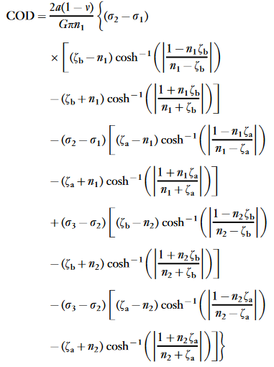


接下来，参照文献【1】，进行NR的建模
首先，COD表达式如下
（文中没有给出nc的计算方法，参照原始NR文献（NR88））
[1] DE LOS RIOS E R, TRULL M, LEVERS A. Modelling fatigue crack growth in shot‐peened components of Al 2024‐T351[J]. Fatigue & Fracture of Engineering Materials & Structures, 2000, 23(8): 709-716

Slide 8

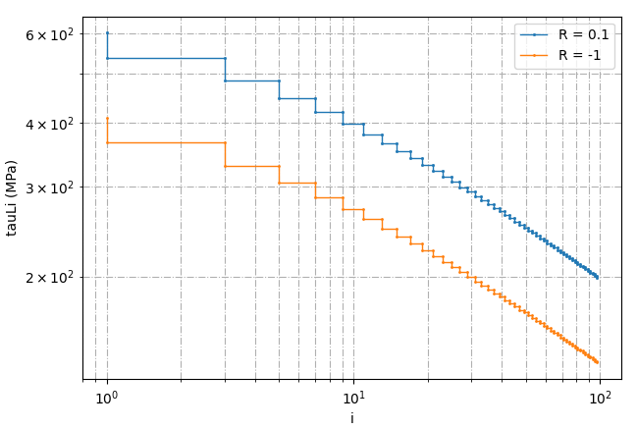
首先看裂纹障碍力τLi，此处均为自由裂纹（无闭合应力，σ1=0），τFL取疲劳极限，应力比R=0.1（材料数据手册，疲劳裂纹扩展，CT）和R=-1（桥式试验）
疲劳极限值：
[1] DE LOS RIOS E R, TRULL M, LEVERS A. Modelling fatigue crack growth in shot‐peened components of Al 2024‐T351[J]. Fatigue & Fracture of Engineering Materials & Structures, 2000, 23(8): 709-716

Slide 9
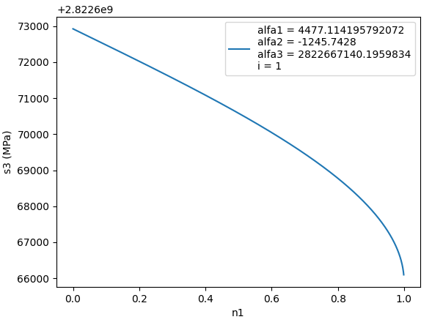
接下来看单个晶粒内的无量纲CTOD。COD表达式中，ξa=n1, ξb=1即为CTOD，带入并取其中无量纲值有
自由裂纹σ1=0， σ2和σ3按照文献公式，Hv取桥式试验值371Hk，转换公式如下【2】
[1] DE LOS RIOS E R, TRULL M, LEVERS A. Modelling fatigue crack growth in shot‐peened components of Al 2024‐T351[J]. Fatigue & Fracture of Engineering Materials & Structures, 2000, 23(8): 709-716
[2]林世杰. 努氏(HK)与维氏(HV)硬度值的关系[J]. 兵器材料科学与工程, 1987(2): 47-50.

Slide 10
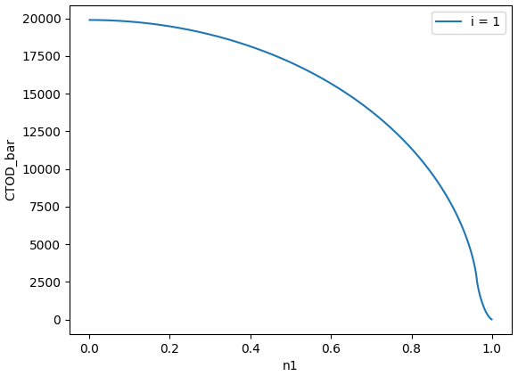
接下来看单个晶粒内的无量纲CTOD。COD表达式中，ξa=n1, ξb=1即为CTOD，带入并取其中无量纲值有
[1] DE LOS RIOS E R, TRULL M, LEVERS A. Modelling fatigue crack growth in shot‐peened components of Al 2024‐T351[J]. Fatigue & Fracture of Engineering Materials & Structures, 2000, 23(8): 709-716

Slide 11
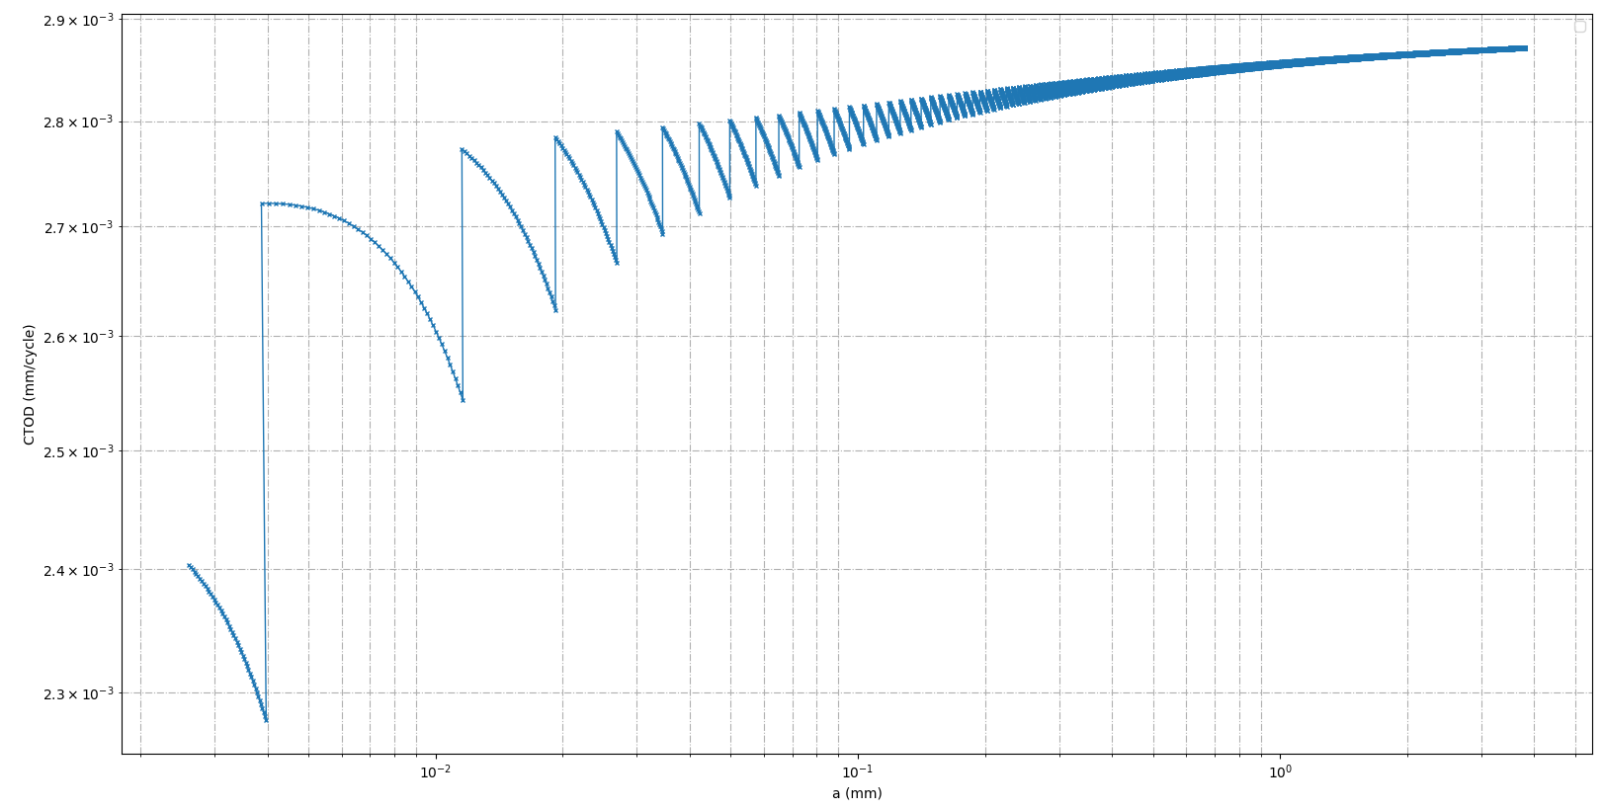
接下来采用一些默认参数观察CTOD的规律，基本符合预期
[1] DE LOS RIOS E R, TRULL M, LEVERS A. Modelling fatigue crack growth in shot‐peened components of Al 2024‐T351[J]. Fatigue & Fracture of Engineering Materials & Structures, 2000, 23(8): 709-716

Slide 12
接下来固定(σ2， τFL)，采用最小二乘法拟合长裂纹数据（应力比采用数据手册的0.1），得到参数(r0, S, A2, m2)
[1] DE LOS RIOS E R, TRULL M, LEVERS A. Modelling fatigue crack growth in shot‐peened components of Al 2024‐T351[J]. Fatigue & Fracture of Engineering Materials & Structures, 2000, 23(8): 709-716

